Slide 1

数据结构
Data Structure

Slide 2

课程安排及要求
课程概览
基本概念和术语
抽象数据类型（ADT）
算法和算法分析

Slide 3
课程安排及要求
课程概览
基本概念和术语
抽象数据类型（ADT）
算法和算法分析

Slide 4
课程安排及要求
性质 专业必修
学分 4学分
学时 80学时

Slide 5
课程安排及要求（续）
◆学习本课程的意义
◆学习本课程的条件
◆学习本课程的要求

Slide 6
软件设计与开发人员
计算思维能力。
数据结构与算法设计能力
程序设计与实现能力
计算机软、硬件系统的认知、分析、设计和应用能力
数据结构
▲

Slide 7
课程安排及要求
课程概览
基本概念和术语
抽象数据类型（ADT）
算法和算法分析

Slide 8
数值计算：加工处理的对象——纯粹的数值。
计算机应用
工业检测
字符
过程控制
表格
非数值计算
管理系统
加工处理的对象
图象
数据处理
声音
占据了当今计算机
应用的绝大多数。
……
……
具有一定的结构
研究对象的特性及
其相互之间的关系
有效地组织
计算机存贮
有效地实现对象之
间的 “运算” 关系
逻辑结构
存储结构
算法
《数据结构》的研究内容

Slide 9
分析问题
提取操作对象
抽象数学模型
找出操作对象之间的关系
用数学语言描述
⇒ 数据结构
计算机解题步骤
设计算法
编程、调试、运行
《数据结构》是一门研究非数值计算的程序设计问题中
计算机的操作对象以及它们之间的关系和操作的一门学科。

Slide 10
本课程组织结构
一般线性表
操作受限线性表
数据受限线性表
线性表的扩展
线性表
树(二叉树)
图
数据结构
查找
排序
算法

Slide 11
课程安排及要求
课程概览
基本概念和术语
抽象数据类型（ADT）
算法和算法分析

Slide 12
基本概念和术语
数据（Data）
是对客观事物的符号表示，在计算机科学中是指所有能输入到计算机中并被计算机程序处理的符号的总称。
数据对象 （data object）
性质相同的数据元素的集合，是数据的一个子集。
数据元素 （data element）
是数据的基本单位，在计算机程序中通常作为一个整体而考虑和处理。

Slide 13
基本概念和术语
数据项 （data item）
一个数据元素可由若干个数据项组成，数据项是数据不可分割的最小单位。
结构（Structure）
是组成整体的各部分的关系和关联。
数据结构（ Data Structure）
数据结构是相互之间存在一种或多种特定关系的数据元素的集合，也可称其为逻辑结构。

Slide 14
四类基本数据结构

Slide 15
关系、关联的表示--用序偶表示
数据结构的形式定义：
Data_Structure = (D, S )
例如：复数数据结构Complex = (C, R)
C = {c1,c2|c1,c2属于任意实数}
R = {<c1,c2>|c1表示实部,c2表示虚部}
三种基本的关系
1:1 1:n n:m

Slide 16
基本概念和术语(续)
物理结构(存储结构)
数据结构在计算机中的表示(映像)称为数据的物理结构。
顺序映像
顺序映像的特点是借助元素在存储器中的相对位置来表示数据元素之间的逻辑关系。
非顺序映像
非顺序映像的特点是借助指示元素存储地址的指针表示数据元素之间的逻辑关系。

Slide 17
基本概念和术语(续)
数据类型：是一组性质相同的值的集合以及定义于这个值
集合上的一组操作的总称。 值的集合+值集合上的一组操作
约束变量的内存空间，
约束变量或常量的取值范围，
约束变量或常量的操作。
数据类型的作用
例如，C语言中的int型变量，是指一定范围中的值构成的
集合及一组操作（加、减、乘、除、乘方 等）的总称。

Slide 18
基本概念和术语(续)
抽象数据类型（abstract data type ADT）
是指一个数学模型以及定义在该模型上的一组操作。抽象数据类型的定义仅取决于它的一组逻辑特性，而与其在计算机内部如何表示和实现无关。
原子类型、固定聚合类型、可变聚合类型、多形数据类型（p8-9）

Slide 19
课程安排及要求
课程概览
基本概念和术语
抽象数据类型（ADT）
算法和算法分析

Slide 20
抽象数据类型 Abstract Data Type, ADT
含义
一种数据类型，其数据对象和对象操作的规格说明独
立于对象的存储表示和对象上操作的实现。
书号 书名 作者
1 数据结构 严蔚敏
2 信息论 周萌清
……
学号 姓名 分数
1 张三 80
2 李四 90
……
货号 品名 型号 价格
1 洗衣机 XM-1 1500
2 电视机 HDV-2 5000
……
序号 系数 指数
1 2 500
2 -5 1500
……

Slide 21
ADT的定义
定义：
和数据结构的形式定义相对应，抽象数据类型可以用三元组来刻画:(D,S,P)。其中D是数据对象，S是D上的关系集，P是对D的基本操作。
ADT 抽象数据类型名{
数据对象：<数据对象的定义>
数据关系：<数据关系的定义>
基本操作：<基本操作的定义>
} ADT 抽象数据类型名
其中，数据对象和数据关系的定义用伪码描述，基本操作的定义格式为：
基本操作名(参数表)
初始条件：<初始条件描述> 操作结果：<操作结果描述>

Slide 22
一个例子---二元组的定义
ADT Compare{
数据对象：D={e1,e2| e1,e2为可比较的同类型的元素}
数据关系：R={< e1,e2 >}
基本操作：
InitCom(&C,ee1,ee2)
操作结果：构造一个二元组c，元素e1,e2分别被赋成ee1,ee2。
FirElemBig(C)
初始条件：二元组已经存在。
操作结果：如果首元素大，则返回1，否则返回0。
...
} ADT Compare

Slide 23
类C语言简介
类C就是一种新的语言，跟C语言很类似，但是现在没有一个编译器支持它。
&操作符
预定义常量和类型等
P10.

Slide 24
抽象数据类型的表示
抽象数据类型的表示就是要将该类型映射到计算机中，也就是确定抽象数据类型的存储结构以及给出基于该结构之上的基本操作的函数原型。
例子
typedef int ElemType; //整型元组
typedef ElemType * Compare; //动态顺序存储结构
//初始化二元组
InitCom(Compare &C, ElemType ee1, ElemType ee2)
//判断二元组的首元素是否比次元素大
FirElemBig(Compare C)
……

Slide 25
抽象数据类型的实现
抽象数据类型的实现就是基于特定存储结构之上的基本操作的实现。
例子
//初始化二元组
Status InitCom(Compare &C, ElemType ee1, ElemType ee2)
{
C = (ElemType *)malloc(2*sizeof(ElemType));
if(!C) exit (OVERFLOW);
C[0] = ee1; C[1] = ee2;
return OK;
}
//判断二元组的首元素是否大
Status FirElemBig(Compare C)
{
if(C[0] > C[1]) return TRUE;
else return FALSE;
}

Slide 26
思考
矩形抽象数据类型的定义？
矩形抽象数据类型的表示？
矩形抽象数据类型的实现？

Slide 27
抽象数据类型矩形的定义
ADT Rectangle {
数据对象： length//非负实数，表示矩形的长；
width//非负实数，表示矩形的宽；
数据关系： 无
基本操作：
Init( &R, length，width )
初始条件：无
操作结果：将矩形R的长和宽初始化成length和width
Area( R)
初始条件：矩形R存在
操作结果：返回矩形的面积
Circumference( R)
初始条件：矩形R存在
操作结果：返回矩形的周长
} ADT Rectangle

Slide 28
矩形抽象数据类型的表示
// 定义矩形的存储结构
typedef struct
{ float length; // 矩形的长
float width； // 矩形的宽
} Rectangle;
// 操作目的：对矩形R初始化
// 初始条件：
// 操作结果：将矩形R的长初始化成 l，宽初始化为w
bool Init(Rectangle &R, float l, float w);
// 操作目的：求矩形R的面积
// 初始条件：矩形R存在
// 操作结果：返回矩形的面积
float Area(Rectangle R);
// 操作目的：求矩形R的周长
// 初始条件：矩形R存在
// 操作结果：返回矩形的周长
float Circumference(Rectangle R);

Slide 29
矩形ADT的实现
bool Init(Rectangle &R, float l, float w)
{
if(l>0&&w>0){
R.length=l;
R.width=w;
return true;}
else
return false;
}
float Area(Rectangle R)
{
return R.length*R.width;
}
float Circumference(Rectangle R)
{
return 2*(R.length+R.width);
}

Slide 30
ADT小结
抽象数据类型主要指用户在设计软件系统时自己定义的数据类型。
在构造软件系统的各个相对独立的模块时，定义一组数据和施与这些数据之上的一组操作，并在模块内部给出它们的表示和实现细节，在模块外部使用的只是抽象的数据和抽象的操作。

Slide 31
课程安排及要求
课程概览
基本概念和术语
抽象数据类型（ADT）
算法和算法分析

Slide 32
算法---是对特定问题求解步骤的一种描述，它是指令的有限序列，其中每一条指令表示一个或多个操作。
算法的基本概念
算法的五个特性
◆有穷性
◆确定性
◆可行性
◆0个或多个输入
◆1个或多个输出
算法的设计要求
◆正确性
◆可读性
◆健壮性
◆高效率
◆低存储

Slide 33
注
算法的含义与程序十分相似，但二者是有区别的。
1、一个程序不一定满足有穷性（如一个操作系统在用户未使
用前一直处于“等待” 的循环中, 直到出现新的用户事件为
止。这样的系统可以无休止地运行，直到系统停工。）；
2、程序中的指令必须是机器可执行的，而算法中的指令则无
此限制。算法若用计算机语言来书写，则它就可以是程序。
一个算法可以用自然语言、数学语言或约定符号来描述，
也可以用流程图、计算机高级程序语言（如 C 语言）或伪代
码等来描述 。

Slide 34
算法的表现形式
void bubble_sort(int a[] , int n)
{ //将a中整数序列按从小到大的顺序排序
for(i = n-1, change = TURE;i>=1 && change; i--)
{
change = FALSE;//交换标识
for(j = 0; j<i;j++)
if(a[j] > a[j+1])
{
a[j]<--->a[j+1];
change = TRUE;
}
}

Slide 35
算法效率的度量
事后统计法
事前分析法
--只考虑问题规模（基本操作）
一般情况下，算法中基本操作重复执行的次数是问题规模n的某个函数f(n)，记作：T(n) = O(f(n))，它表示随着问题规模n的增大，算法执行时间的增长率和f(n)的增长率相同。
--频度的概念
基本操作的执行次数。

Slide 36
例：{++x; s=0;}
包含 “x 增 1” 基本操作的语句的频度为１，即时间复杂度
为O(1)。O(1) 表示算法的运行时间为常量。即：常量阶。
例：for(i =1; i <=n; ++i)
{++x; s += x;}
包含 “x 增 1” 基本操作的语句的频度为：n，其时间复杂度
为：O(n)，即：线性阶。

Slide 37
例：for(i =1; i <= n; ++i )
for(j =1; j <= n; ++j )
{++x; s += x;}
包含 “x 增 1” 基本操作的语句的频度为：n²，其时间复杂度
为：O(n²)，即：平方阶。
例：for( i =2; i <= n; ++i )
for( j =2; j <= i - 1; ++j )
{++x; a[ i, j]=x;}
包含 “x 增 1” 基本操作的语句的频度为：
1+2+3+…+n-2 = (1+n-2)×(n-2)/2 = (n-1)(n-2)/2
其时间复杂度为：O(n²)，即：平方阶。

Slide 38
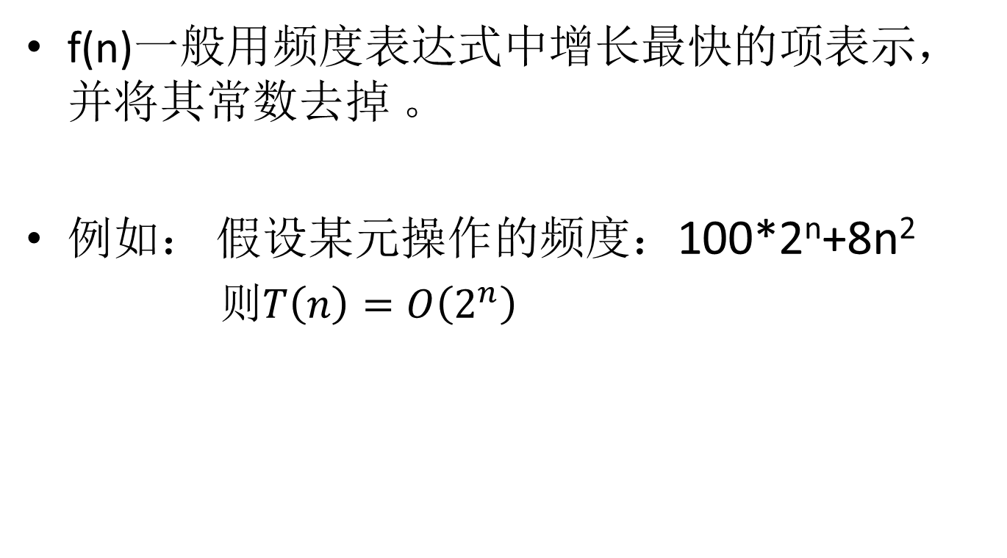
f(n)的求法
f(n)一般用频度表达式中增长最快的项表示，并将其常数去掉 。
例如： 假设某元操作的频度：100*2^{n}+8n²
$则T\left(n\right)=O\left(2^{n}\right)$

Slide 39
算法的时间 复杂度常见的有：
常数阶 O(1)，对数阶 O(log n)，线性阶 O(n)，
线性对数阶 O(nlog n)，平方阶 O(n²)，立方阶 O(n³)，…，
k 次方阶O(n^{k})，指数阶 O(2^{n})，阶乘阶 O(n!)。
常见的算法的时间 复杂度之间的关系为：
O(1)<O(log n)<O(n)<O(nlog n)<O(n²)<O(2^{n})<O(n!)<O(n^{n})
当 n 很大时，指数阶算法和多项式阶算法在所需时间上非常
悬殊。因此，只要有人能将现有指数阶算法中的任何一个算法化
简为多项式阶算法，那就取得了一个伟大的成就。

Slide 40
常见函数的增长率

Slide 41
时间复杂度的三种具体情况
Void bubble-sort(int a[]，int n)
{ //将 a 中整数序列重新排列成自小至大有序的整数序列。
for(i = n-1, change = TURE; i >= 1 && change; --i)
change = false;
for ( j = 0; j < i; ++j)
if (a[ j] > a[ j +1]) {a[ j]←→a[ j +1]; change = TURE}
}// bubble-sort
最好情况：0次
最坏情况：1+2+3+…+n-1=n(n-1)/2
平均时间复杂度为：O(n²)
在本课程中讨论的时间复杂度，均指最坏的时间复杂度。

Slide 42
程序代码本身所占空间对不同算法通常不会有数量级之差
别，因此在比较算法时可以不加考虑；算法的输入数据量和问
题规模有关，若输入数据所占空间只取决于问题本身，和算法
无关，则在比较算法时也可以不加考虑；由此只需要分析除输
入和程序之外的额外空间。
算法的存储空间需求
空间复杂度：算法所需存储空间的度量，记作：
S(n)=O( f(n) )
其中 n 为问题的规模。
算法本身的存储空间 输入数据的存储空间 算法在运行过程中临时占用的存储空间
一个算法所需存储空间
若所需临时空间不随问题规模的大小而改变，则称此算法为
原地工作。
若所需存储量依赖于特定的输入，则通常按最坏情况考虑。
▲

Slide 43
float abc ( float a, float b, float c )
{
return a + b + b * c;
}
float sum ( float list [ ], int n )
{
float tempsum = 0;
for( int i = 0; i < n; i++ ) tempsum += list[ i ];
return tempsum;
}

Slide 44
float rsum ( float list [ ], int n )
{
if(n == 0) return 0;
return rsum( list, n-1 ) + list[n-1];
}

Slide 45
小结：
本章是为以后各章讨论的内容作基本知识的准备。
数据
_______
数据元素
____________________
数据对象
个体
性质相同的构成的集合
集合结构
线性结构
树形结构
图状结构
由关系不同分类
数据结构
加上数据元素
之间的关系
映像
到
内存
加上
操作
数据对象
数据关系
基本操作
顺序结构
抽象数据类型
存储结构
链式结构
特性：有穷性、确定性、可行性、输入、输出
算法
衡量标准：正确性、可读性、健壮性、效率、存储量需求
时间复杂度
空间复杂度

Slide 46
小结
什么是数据、数据结构?
本书主要研究哪几种数据结构？
什么是数据结构、逻辑结构、物理结构？
什么是数据对象、数据元素、数据项，及其之间的关系?
什么是数据类型、抽象数据类型?
抽象数据类型的结构、表示、实现。
什么是算法(基本结构)、算法有哪几个重要特性、 算法设计的要求是什么、算法的时间复杂度如何度量?

Slide 47
Thank You !

